Slide 1

سالمندی
Aging

Slide 2


Slide 3
مقدمه
سالمندی فرایندی است که براساس تغییرات آرام و پیشرونده همراه با افزایش سن تمامی وجود انسان را در بر می گیرد.
این تغییرات تحت تاثیر عوامل خارجی و داخلی که نسبت به درجه آنها در روند سالمندی متغییر است، قرار دارد.
پدیده سالمندی، روندی طبیعی است که از زمان حیات جنین شروع و تا زمان مرگ ادامه دارد.گذشت عمر را نمی توان متوقف کرد اما می توان با بکارگیری روش های پیشگیری مناسب،مراقبت ها و خدمات به موقع از اختلالات و معلولیت های سالمندی پیشگیری نمود یا آن ها را به تعویق انداخت.
سالمندان، گروه آسیب پذیرهستند که افت عملکرد فیزیولوژیک، افت ذخیره بدنی و عدم تطابق با استرس ها، خطر بیماری و ناتوانی را در آنها بیشتر می کند.

Slide 4
تقسیم بندی سنین سالمندی :
پیران جوان (young old) : 75-60 سال
پیران میانسال (middle old) : 90-76 سال
پیران کهنسال (old old) : 90 سال به بالا

Slide 5
آمار سالمندان
در جهان:
سال 2015 : حدود 900 میلیون نفر
سال 2030 : پیش بینی حدود یک میلیاردو چهارصد میلیون نفر
سال 2050: پیش بینی حدود دو میلیاردو یکصد میلیون نفر
در ایران:
سال 1390 : 6/5 میلیون نفر ( 8/3 درصد جمعیت)
سال 1395 : حدود 8 میلیون نفر ( حدود 10 درصد جمعیت)
سال 1410: پیش بینی حدود 14/4 درصد جمعیت
سال 1430:پیش بینی حدود 31/2 درصد جمعیت

Slide 6
خصوصیات یک سالمند موفق :
- ابعاد شیوه زندگی: تغذیه سالم ، فعالیت فیزیکی و ورزش منظم،
پیاده روی، عدم استعمال دخانیات، توجه به وضعیت بینایی
و شنوایی و....
- ابعاد اجتماعی: تماس و مشارکت اجتماعی متعدد، سطح
اجتماعی و فرهنگی بالا، روابط خانوادگی مناسب و....
ابعاد جسمی و روانی : برخورداری از سلامت سیستم های مختلف
بدن، وضعیت مناسب از نظر حافظه، افسردگی، تست های
شناختی و وضعیت تعادل بهتر

Slide 7
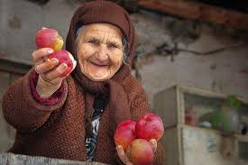

Slide 8
اقدامات پیشگیرانه در سالمندان

Slide 9
پیشگیری اولیه:
مشتمل بر اقدامات مثبتی است که سبک ناسالم زندگی را تغییر داده و مانع حضور عوامل خطر ساز می شود.
این سیاست شامل کاربرد توصیه های معمول در زمینه تغذیه،ورزش،مصرف دخانیات و الکل و مواد مخدرو... می باشد.

Slide 10
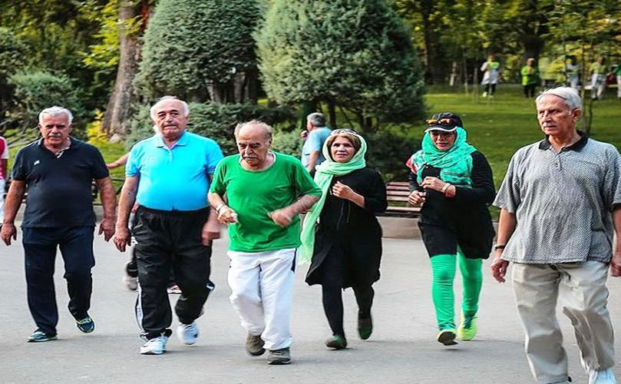

Slide 11
پیشگیری ثانویه:
در این نوع پیشگیری با شناسایی عوامل خطر و غربالگری و تشخیص و درمان زودهنگام بیماری ها، عوامل خطر را سریع تشخیص داده و برای آن ها اقدامات مناسب و خاص انجام می گیرد. این اقدامات زودهنگام بر مرگ و ناتوانی تاثیر می گذارد و مانع پیشروی بیماری می گردد.

Slide 12
پیشگیری ثالثیه:
بسیاری از سالمندان دارای یک بیماری مزمن می باشند. در این سطح پیشگیری، هدف حفظ عملکرد جسمی،روانی و اجتماعی سالمند تا بیشترین زمان ممکن و با کیفیت مناسب است. این سیاست شامل جلوگیری از وقوع مجدد حمله حاد بیماری با کمک دارو یا تغییرات سبک زندگی و کمک های توانبخشی است.

Slide 13
مراقبت ها و پیشگیری ها

Slide 14
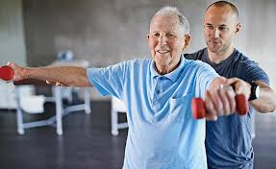

Slide 15
۱- انجام برنامه های ورزشی منظم به ویژه پیاده روی
(حداقل روزانه تا یکساعت و سه روز درهفته درهوای سالم درسطح صاف)
۲- رژیم غذایی مناسب ( کم نمک و کم چربی ) و خوردن غذا در . وعده های زیاد و حجم کم
۳- مصرف کافی مایعات (حداقل ۶ -۳ لیوان در روز)
۴- استفاده از عینک آفتابی در مقابل نور خورشید
۵- کنترل منظم وزن و فشارخون

Slide 16
۶- عدم استعمال دخانیات
۷- داشتن دوره های کوتاه استراحت در فعالیت های طولانی
۸- رعایت بهداشت دهان و دندان
۹- عدم تغییر ناگهانی محل تاریک به روشن و بر عکس
۱۰- ماساژ نواحی تحت فشار
۱۱- تغییر وضعیت از حالت نشسته به ایستاده به آهستگی

Slide 17
۱۲- داشتن الگوی خواب منظم
۱۳- استفاده از مرطوب کننده و ضد آفتاب
14. تلقیح واکسن آنفلوانزا
۱۵.تقویت حافظه :
گوش کردن به اخبار و بازگو کردن آن
مطالعه کتاب و روزنامه و بازگو کردن آن
قصه گویی برای نوه ها
نوشتن خاطرات
تغذیه مناسب(مصرف میوه و ویتامین های A.B.C .D)
خوردن صبحانه ( پنیر .گردو .خرما . عسل . تخم مرغ .شیر . غلات و...)
کنترل کلسترول و فشار خون
فعالیت فیزیکی منظم
عدم مصرف دخانیات

Slide 18
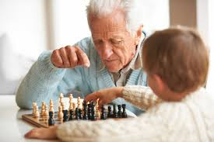

Slide 19
توصیه های تغذیه ای
1. کاهش مصرف نمک و غذاهای پرچرب و سرخ شده
2. کنترل وزن
3.مصرف شیر و لبنیات
4. مصرف کمتر گوشت قرمز و استفاده بیشتر از مرغ و ماهی و حبوبات
5.مصرف کمتر غذاهای پر کالری نظیر شیرینی، شکر و...
6. مصرف مستمر سبزیجات و میوه
7.افزایش تعداد وعده های غذایی و کاهش حجم آنها
8.کاهش مصرف نوشابه های گاز دار و کافئین دار

Slide 20
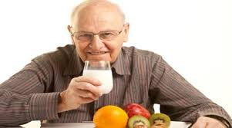

Slide 21
9. استفاده از ادویجات و گیاهان معطر برای بهبود طعم و مزه غذا
10. مصرف حداکثر 3عدد تخم مرغ در هفته
11.مصرف آب کافی ( 6-3 لیوان در روز)
12. عدم مصرف چای و قهوه قبل از خواب
13. برای جلو گیری از یبوست مصرف کافی مایعات ، مواد پر فیبر
و سبزیجات و میوه های نظیر گلابی ، آلو و زردآلو
14. تامین ویتامین د از طریق نور طبیعی خورشید

Slide 22
اهمیت نوشیدن آب در سالمندان
* ضعیف شدن حس چشایی و احساس تشنگی کمتر
* تمایل کمتر به نوشیدن اب به علت تکرر ادرار(بویژه در آقایان)
* احتمال افزایش فشار خون و ضربان قلب به علت کم آبی بدن
* جذب داروی مصرفی و دفع آن از طریق ادرار
* کارکرد بهتر سیستم ادراری
* لطافت پوست و جلوگیری از خشکی پوست

Slide 23
امنیت محیط منزل

Slide 24


Slide 25
1. چیدمان مناسب لوازم منزل برای تردد آسان سالمندان
2. ارتفاع مناسب کابینت ، دستشوی،ظرفشویی ، اجاق گاز،( برای سالمندانی که از ویلچر استفاده می کنند)
3.تامین نور کافی در روز و شب
4.پیشگیری از لیز خوردن روی زمین خیس( سرامیک) با پوشیدن دمپایی
5.استفاده از توالت فرنگی
6. نصب دستگیره روی دیوار حمام و مسیر عبور سالمند
7. پیشگیری از لیز خوردن در حمام و دستشویی و....

Slide 26
